Slide 1
第二十二章 能源与可持续发展
第一节 能源

Slide 2
历史上许多民族都将太阳作为顶礼膜拜的神明，如果没有太阳，地球就会处在黑暗和冰冷的长夜中，它也不会孕育出任何生命。
实际上，夜幕中那些向我们眨眼的星星都是恒星，不过它们离我们非常遥远，所以看起来没有太阳那么大、那么亮。太阳是一颗离地球最近的恒星。许多恒星比太阳还大。每颗恒星都在释放巨大的能量，它们每时每刻向外辐射着惊人的光和热。
太阳和其他恒星为什么会辐射如此巨大的能量？地球上的能量都是由太阳提供的吗？太阳能够永无止境地发出光和热吗？让我们在本章中一起探索这些有趣的问题吧？

Slide 3
一、什么是能源
问题：
我们每天要吃饭、喝水，用什么来煮饭、烧水呢？
回答：
煤，煤气，柴草、天然气……

Slide 4
问题：
要开动汽车、火车、飞机等交通工具需要消耗什么呢？
回答：
汽油或者柴油、煤油等

Slide 5
问题：
煤，煤气，柴草、天然气、汽油煤油或者柴油等它们在起什么作用？
答案：
它们在以上工作的作用就是提供能量.

Slide 6
问题：
你知道还有什么可以提供能量吗？
回答：
江河里的水流、流动的空气、电、太阳光.

Slide 7
什么是能源
像煤、天然气、汽油、水流、风、电、太阳光等能够提供能量的物质资源，我们把它们都叫做能源.

Slide 8
人们的生活、生产、科研都离不开能源。那么能源包括哪些种，我们应该怎样来开发和有效地利用它们呢？

Slide 9
二、能源分类
按能源的来源来分
按是否可以再生来分
按提供能源的物质来分
按开发的先后来分

Slide 10
按能源的来源来分
一次能源：可以从自然界直接获取的能源.
二次能源：由自然界提供的能源转化而来的能源是二次能源.(必须消耗一次能源才能得到的能源)
常见的一次能源
煤、石油、天然气、风能、水能、地热能、核能等
常见的二次能源
电能、汽油、柴油、液化石油气、酒精、沼气、氢气和焦炭等。

Slide 11
按是否可以再生来分
不可再生能源：不可能在短期内从自然界得到补充
如：化石能源、核能
可再生能源：可以在自然界里源源不断地得到
如：水能、风能、太阳能、生物质能
注：
化石能源：煤、石油、天然气等是千百万年前埋在地下
的动植物经过漫长的地质年代形成的
生物质能：由生命物质提供的能量，如食物、木柴等。

Slide 12
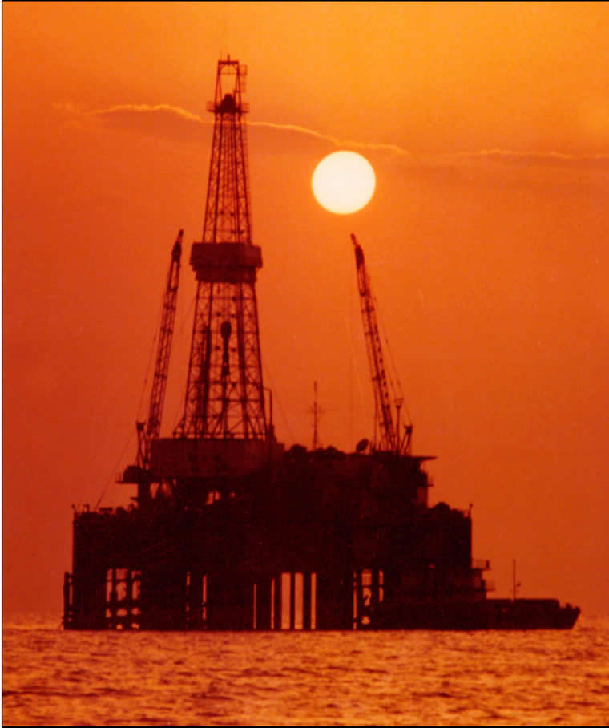
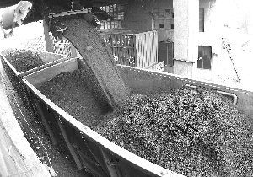
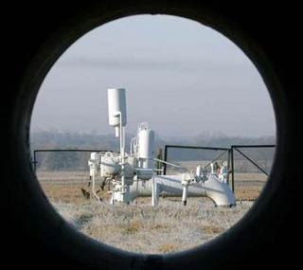

化石能源:
煤
石油
天然气

Slide 13
按提供能源的物质来分
生物质能、化石能源、核能、风能、
太阳能、地热能、海洋能等等

Slide 14
按开发的先后来分
煤、石油、天然气
常规能源有： 等化石能源和 等，
可以开发利用的新能源有：_________________________________等
风能、水能
核能、太阳能、原子能、地热能、潮汐能

Slide 15
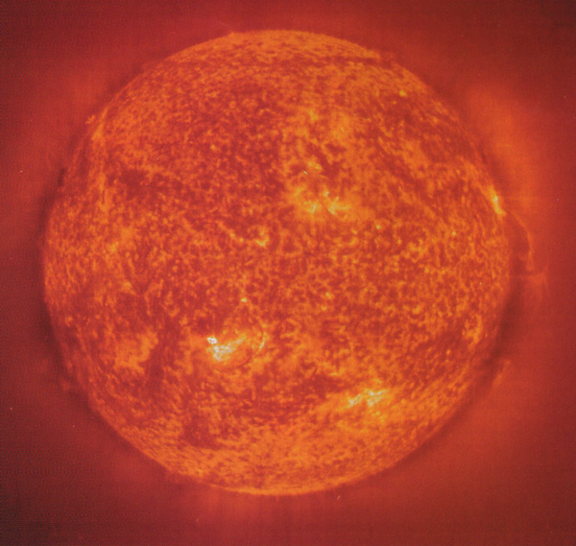
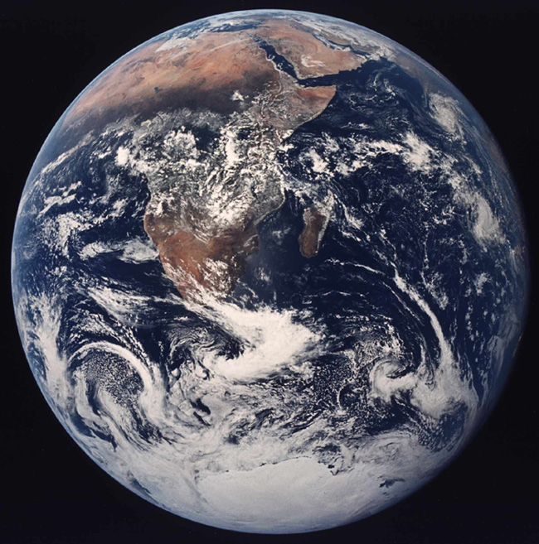
太阳能的转化
太阳向地球辐射能量

Slide 16

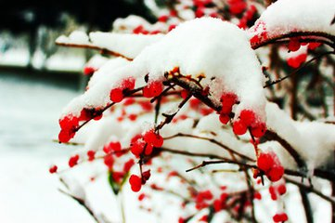
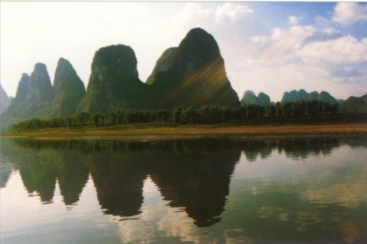
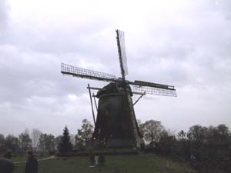
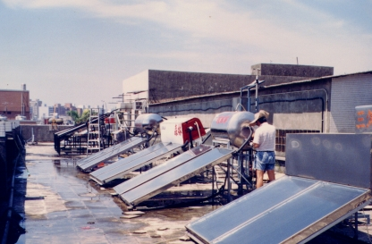
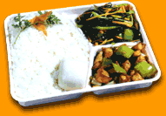
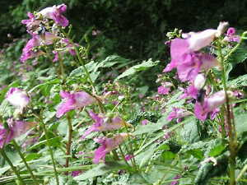
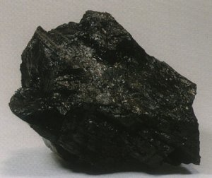
水蒸气
形成雨雪
空气、
地表吸热
空气变热
形成风
直接利用
太阳能
食物中的
化学能
光合作用
煤炭

Slide 17

学习目标回顾
当堂检测
3．能说出功的原理，知道使用任何机械都不省功。

Slide 18
1.我们学习过了很多种能,能源就是 ,比如 , .
2.能源的分类方式有多种:根据能否从自然界直接获取,我们可将能源分为
能源和 能源;根据能源的是否可再生,可将能源分为 能源和 能源;根据人们对能源利用时间的长短,可将能源分为 能源和 能源.
能够提供能量的物质
煤
天然气
一次
二次
可再生
不可再生
常规
新

Slide 19
3.下列能源中,不属于一次能源的是（ ）
A.电能 B.风能
C.核能 D.水能
4.下列能源中，属于化石能源的是（ ）
A.柴草 B.树木
C.石油 D.地热能
A
C

